Slide 1
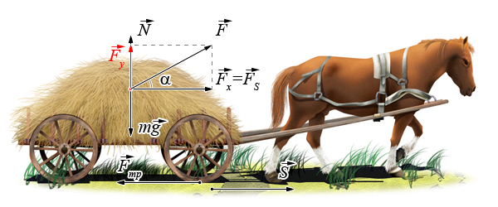
F I Z I K A
6- sinf
MAVZU: ISH VA ENERGIYA HAQIDA TUSHUNCHA

Slide 2
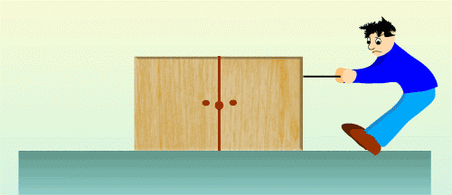
MEXANIK ISH
Biror-bir jismni kuch ta’sirida ma’lum bir masofaga ko‘chirilsa, bunda mexanik ish bajarildi deb ataladi.

Slide 3
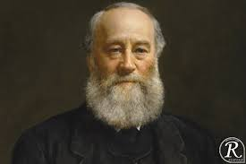
MEXANIK ISH
$$Ish=Kuch∙yo′l$$
A – Ish, F – kuch , s – yo‘l
$\left[A\right]=1 N∙1 m$ = 1 Joul
Bu birlik ingliz olimi J.Joul sharafiga qo‘yilgan.
A $=F∙s$

Slide 4
MEXANIK ISH
Agar jismga ta’sir etayotgan kuch yo‘nalishi, ko‘chish bilan o‘zaro tik bo‘lsa, bunday kuch ish bajarmaydi.
$$θ$$
mg

Slide 5
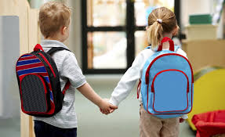
MEXANIK ISH
Mexanik ish formulasiga ko‘ra jismga kuch ta’sir etsa-da, ko‘chish bo‘lmasa ish bajarilmaydi.
A $=F∙0=0$

Slide 6
MEHNAT VA ISHNING FARQI
O‘qituvchining dars o‘tishi, shifokorning bemorni davolashi, maktab direktorining ishlarni boshqarishi mehnat qilishiga kiradi.

Slide 7
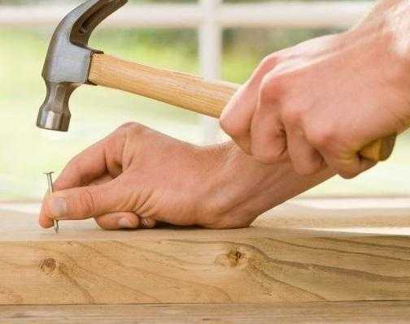
Energiya
Jismlarning ish bajara olish qobiliyatiga energiya deb ataladi.
Energiya ham ish kabi Joullarda o‘lchanadi.

Slide 8
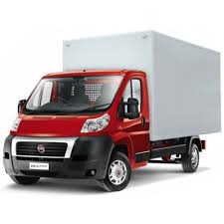
TOPSHIRIQ
Qaysi holda mexanik ish bajarilmoqda?

Slide 9
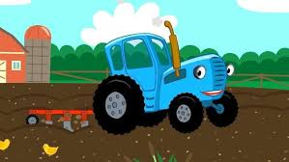
TOPSHIRIQ
Qaysi holda mexanik ish bajarilmoqda?

Slide 10
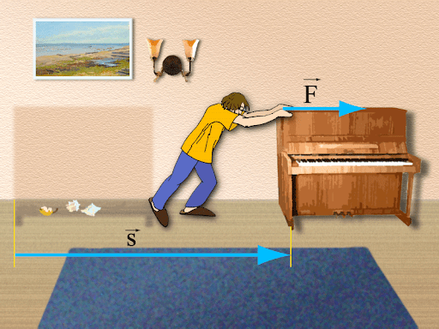
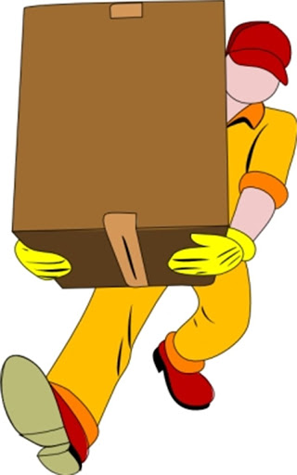
MEXANIK ISH
Hamma jismlar ham ish bajara oladimi? Jismlarning ish bajara olish qobiliyati nimalarga bog‘liq bo‘ladi?

Slide 11
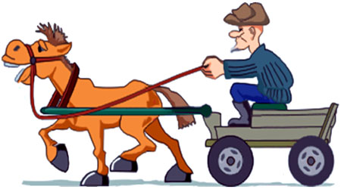
Jism qachon ish bajaradi?
Javob: Arava unga ulangan otning tortish kuchi ta’sirida ma’lum masofaga yursa mexanik ish bajariladi.

Slide 12
MEXANIK ISH
Qaysi holatda jism mexanik ish bajaradi?
Bola shkafni surmoqda
Bola shkafni ko‘tarib turibdi

Slide 13
Qachon ish bajarilmaydi?
Agar jismga hech qanday kuch ta’sir etmasa yoki kuch ta’sir etsada jism hech qancha siljimasa mexanik ish bajarilmaydi!
$$\text{A}\text{ = }\text{F} · \text{s}\text{ = 0}$$
F = 0 va A = 0 bo‘lsa
s = 0 va A = 0 bo‘lsa

Slide 14
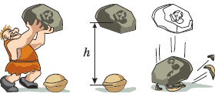
MEXANIK ISH
Qaysi holatda jism mexanik ish bajaradi?

Slide 15
MASALALAR YECHISH
Aravacha gorizontal yo‘nalishda 50 N kuch ta’sirida 20 m ga siljidi. Bajarilgan ishni toping.

Slide 16
Mustaqil bajarish uchun topshiriqlar:
Darslikning “Ish va energiya haqida tushuncha” mavzusiga doir savollarga javob yozing.
7-mashqning qolgan masalalarini yeching.

Slide 17
Mustaqil bajarish uchun topshiriqlar:
Fikr:
Suyuqlik va gazlarda jismlar cho‘kadi
yoki suzib yuradi.
Sabab:
Misol:
Umumlashtirish:
(ta’rif, formula va o‘zaro bog‘liqliklar).

